Slide 1
আজকের পাঠে স্বাগতম

Slide 2
পাঠ পরিচিতিঃ
শ্রেনিঃ পঞ্চম
বিষয়ঃ বাংলাদেশ ও বিশ্বপরিচয়
পাঠের শিরোনামঃ ব্রিটিশ শাসন ( অধ্যায় ২ )
বিশেষ পাঠঃ ১৭৫৭ সালের পলাশীর যুদ্ধ
সময়ঃ ৫০ মিনিট
তাং 04/০2/২০১9 ইং

Slide 3
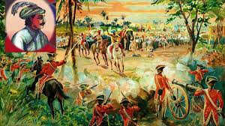
বাম পাশের ছবিটি মনযোগ সহকারে লক্ষ্য কর।
প্রশ্নঃ ছবিতে কি দেখতে পাচ্ছ?
উত্তরঃ যুদ্ধ দেখতে পাচ্ছি।
প্রশ্নঃ ছবিতে কোন যুদ্ধের কথা বলা হয়েছে?
উত্তরঃ পলাশীর যুদ্ধের।

Slide 4
আমাদের আজকের পাঠ
পলাশীর যুদ্ধ

Slide 5
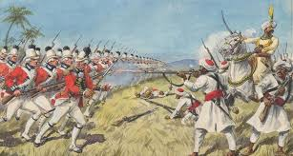
প্রশ্নঃ নিচের ছবিতে কারা? তারা কেন ভারতীয় উপমহাদেশে এসেছিল?
উত্তরঃ তারা ইংরেজ। তারা ব্যবসা করার জন্য ভারতীয় উপমহাদেশে এসেছিল?
প্রশ্নঃ বাংলার প্রতি ইংরেজদের কেন আগ্রহ ছিল?
উত্তরঃ বাংলার সম্পদের জন্য এই অঞ্চলের প্রতি ইংরেজদের আগ্রহ ছিল।
প্রশ্নঃ ইংরেজদের পূর্বে আর কারা ব্যবসা করার জন্য ভারতীয় উপমহাদেশে এসেছিল?
উত্তরঃ ইংরেজদের পূর্বে পর্তুগিজ,ডাচ এবং ফরাসিরা ভারতীয় উপমহাদেশে এসেছিল?

Slide 6
প্রশ্নঃ ব্রিটিশ ইস্ট ইন্ডিয়া কোম্পানি কারা, কখন এবং কেন গঠন করেছিল ?
উত্তরঃ ইংরেজরা ১৬০০ সালে বাণিজ্য পরিচালনার জন্য ব্রিটিশ ইস্ট ইন্ডিয়া কোম্পানি গঠন করেছিল।
প্রশ্নঃ ব্রিটিশ ইস্ট ইন্ডিয়া কোম্পানির গভর্ণর কে ছিলেন ?
উত্তরঃ ইংল্যান্ডের অধিবাসী লর্ড ক্লাইভ ব্রিটিশ ইস্ট ইন্ডিয়া কোম্পানির গভর্ণর ছিলেন।

Slide 7
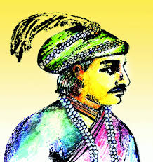
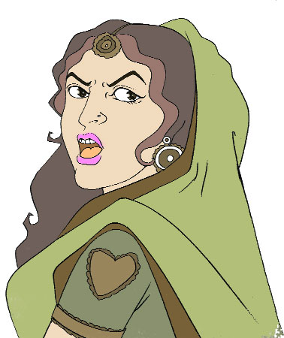
প্রশ্নঃ বাম পাশের ছবিটি কার? তার সম্পর্কে কিছু বলার চেষ্টা কর।
উত্তরঃ তিনি বাংলার শেষ স্বাধীন নবাব সিরাজ-উদ-দৌলা। তিনি তাঁর নানা নবাব আলীবর্দী খানের মৃত্যুর পর ১৭৫৬ সালে মাত্র ২২ বছর বয়সে বাংলার নবাব হন।
প্রশ্নঃ বাম পাশের ছবিটি কার? তার সম্পর্কে কিছু বলার চেষ্টা কর।
উত্তরঃ তিনি নবাব সিরাজ-উদ-দৌলার খালা ঘসেটি বেগম। তিনি নবাব আলীবর্দী খানের বড় মেয়ে। সিরাজ-উদ-দৌলাকে বাংলার নবাব হিসাবে তিনি মেনে নিতে পারেননি।

Slide 8
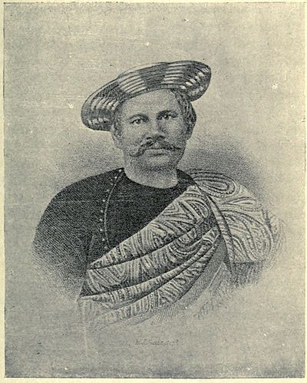
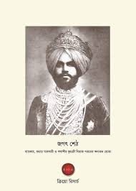
প্রশ্নঃ বাম পাশের ছবিটি কার? তার সম্পর্কে কিছু বলার চেষ্টা কর।
উত্তরঃ তিনি বিশ্বাসঘাতক মীর জাফর । তিনি নবাব সিরাজ-উদ-দৌলার সৈন্যবাহিনীর প্রধান সেনাপতি ছিলেন।
প্রশ্নঃ বাম পাশের ছবিটি কার? তার সম্পর্কে কিছু বলার চেষ্টা কর।
উত্তরঃ তিনি তৎকালীন জমিদার রাজা রাজ বল্লভ। তিনি নবাব সিরাজ-উদ-দৌলার অন্যতম সভাসদ ছিলেন। তিনি ১৭৫৭ সালের পলাশী যুদ্ধের ষড়যন্ত্রকারীদের একজন।
প্রশ্নঃ বাম পাশের ছবিটি কার? তার সম্পর্কে কিছু বলার চেষ্টা কর।
উত্তরঃ তিনি রাজস্থানের ব্যবসায়ী জগতশেঠ। তিনি ও ১৭৫৭ সালের পলাশী যুদ্ধের ষড়যন্ত্রকারীদের একজন।

Slide 9
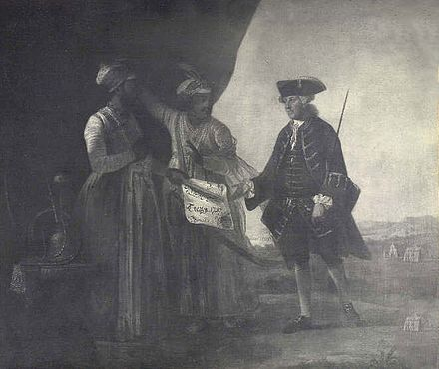
প্রশ্নঃ বাম পাশের ছবিটি কিসের? পলাশীর যুদ্ধ কখন, কার সাথে এবং কেন সংঘটিত হয়েছিল?
উত্তরঃ পলাশীর যুদ্ধ ১৭৫৭ সালের ২৩ জুন ইংরেজদের ব্রিটিশ ইস্ট ইন্ডিয়া কোম্পানির সাথে সংঘটিত হয়েছিল।
পলাশী যুদ্ধের কারণঃ
১।ইউরোপীয় বণিকদের বাণিজ্যিক সুবিধার লাভের জন্য।
২।ইংরেজদের স্থানীয় রাজনীতি ও শাসনকাজে হস্তক্ষেপ।
প্রশ্নঃ পলাশীর যুদ্ধে নবাব সিরাজ-উদ-দৌলার পরাজয়ের কারণ কি?
উত্তরঃ পলাশীর যু্দ্ধে পরাজয়ের কারণ নিম্নে দেওয়া হলোঃ
১। নবাব বাহিনীর প্রধান সেনাপতি মীর জাফরের বিশ্বাসঘাতকতা।
২। মীরজাফরের নেতৃত্বে সেনাপতি ইয়ার লতিফ ও রায়দূর্লভ ইংরেজদের সাথে ষড়যন্ত্রে লিপ্ত হওয়া।
২। নবাবের খালা ঘসেটি বেগম ইংরেজদের সাথে ষড়যন্ত্রে যোগদেয়া।

Slide 10
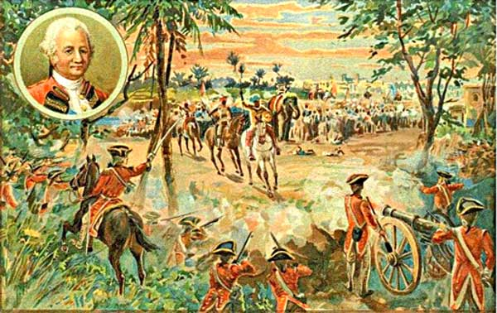
বাম পাশের ছবিটি লক্ষ্য করি।
প্রশ্নঃ ১৭৫৭ সালে ২৩ জুন পলাশীর আম বাগানে কি ঘটেছিল?
উত্তরঃ ১৭৫৭ সালের ২৩ জুন ইংরেজদের ব্রিটশ ইস্ট ইন্ডিয়া কোম্পানির সাথে বাংলার স্বাধীন নবাব সিরাজ-উদ-দৌলার যুদ্ধ সংঘটিত হয়েছিল। যা পলাশীর যুদ্ধ নামে পরিচিত।
প্রশ্নঃ ১৭৫৭ সালে ২৩ জুন পলাশীর যুদ্ধে নবাব সিরাজ-উদ-দৌলার পরাজয়ের ফলাফল কি ছিল?
উত্তরঃ পলাশী যুদ্ধের ফলাফল নিচে দেওয়া হলোঃ
১। নবাবের পরাজয়ের ফলে বাংলার স্বাধীনতার সূর্য প্রায় দু’শো বছরের জন্য অস্তমিত হয়।
২। বিশ্বাসঘাতক মীর জাফর নামে মাত্র বাংলার নবাব হন। সকল ক্ষমতা ছিল ইস্ট ইন্ডিয়া কোম্পানীর হাতে।

Slide 11
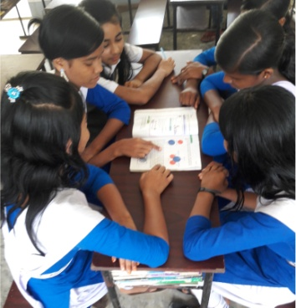
দলীয় কাজ
প্রিয় শিক্ষার্থীবৃন্দ, দলে আলোচনা করে নিচের প্রশ্নের উত্তর দাও।
১। প্রশ্নঃ পলাশীর যুদ্ধ কখন, কার সাথে এবং কেন সংঘটিত হয়েছিল? ( জবা দল )
২। প্রশ্নঃ পলাশী যুদ্ধে নবাব সিরাজ-উদ-দৌলার পরাজয়ের কারণ বর্ণনা কর। ( গোলাপ দল )
৩। প্রশ্নঃ পলাশী যুদ্ধের ফলাফল কি ছিল ব্যাখ্যা কর। ( শাপলা দল )

Slide 12
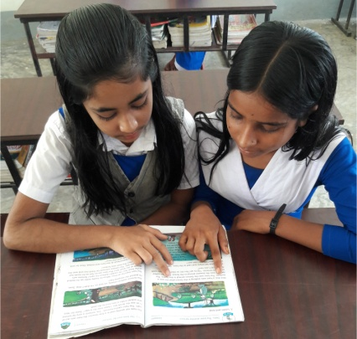
জোড়ায় কাজ
প্রিয় শিক্ষার্থীবৃন্দ, জোড়ায় আলোচনা করে নিচের প্রশ্নের উত্তর দাও।
১। প্রশ্নঃ ভারতীয় উপমহাদেশে কারা কারা ব্যবসা-বাণিজ্য করতে এসেছিল ?
২। প্রশ্নঃ বাংলার প্রতি তাদের আগ্রহ বেশী ছিল কেন?
৩। প্রশ্নঃ নবাব সিরাজ-উদ-দৌলা কে ছিলেন?
৪। প্রশ্নঃ নবাবের বিরোদ্ধে কারা কারা ইংরেজদের সাথে ষড়যন্ত্রে যোগ দিয়েছিল?

Slide 13
একক কাজ
প্রিয় শিক্ষার্থীবৃন্দ, নিচের বাক্যগুলোর শুন্যস্থান পূরণ কর।
১। ব্রিটিশ ইস্ট ইন্ডিয়া কোম্পানি _____ সালে গঠিত হয়।
২। লর্ড ক্লাইভ ইস্ট ইন্ডিয়া কোম্পানীর _____ ছিলেন।
৩। নবাবের বিশস্ত সেনাপতি ______ প্রাণপন যুদ্ধ করে শাহাদাৎ বরণ করেন।
৪। সিরাজ-উদ-দৌলা ___ বছর বয়সে বাংলার নবাব হন।
৫। ব্রিটিশরা ____ সালে বাংলা ছেড়ে চলে যান।
১৬০০
গভর্ণর
মোহনলাল
২২
১৯৪৭

Slide 14
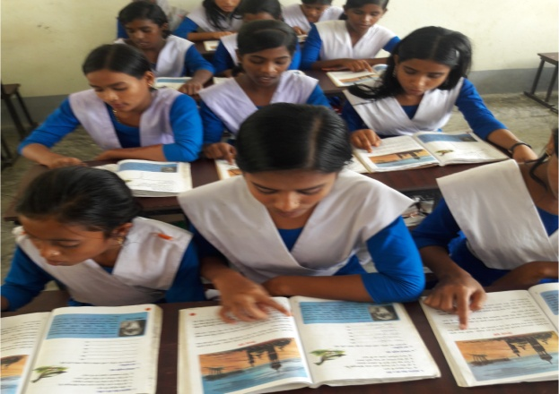
পাঠ্য পুস্তকে সংযোগ স্থাপন

Slide 15
মুল্যায়ন
১। প্রশ্নঃ ব্রিটিশ ঔপনিবেশিক শাসন বলতে কি বুঝায়?
১। প্রশ্নঃ পলাশীর যুদ্ধ কখন, কার সাথে এবং কেন সংঘটিত হয়েছিল?
৩। প্রশ্নঃ পলাশী যুদ্ধের ফলাফল কি ছিল ব্যাখ্যা কর।

Slide 16
বাড়ির কাজ
প্রশ্নঃ পলাশীর যুদ্ধ সম্পর্কে পাচটি বাক্য লিখে আনবে।

Slide 17
ধন্যবাদ সবাইকে। আজ আর নয়।

